Slide 1
Veevoeding
Blok 3 en 4: Ruwvoerbalans melkveehouderij
Les 1: Inleiding en ds opname diergroepen
Sijbren Mulder

Slide 2
Inhoud les
Toets voedermiddelen
Inleiding voederbalans melkveehouderij
Diergroepen
Kg ds per diergroep

Slide 3
Evaluatie voedermiddelen
Manier van lesgeven
Presentaties
Kwartet
Lessen analyse uitslag
Toets
Toets
Resultaat

Slide 4
Ruwvoerbalans
Wat houdt het in denken jullie
Laten we een woordveld maken

Slide 5
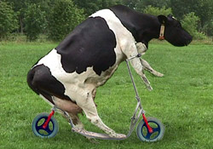
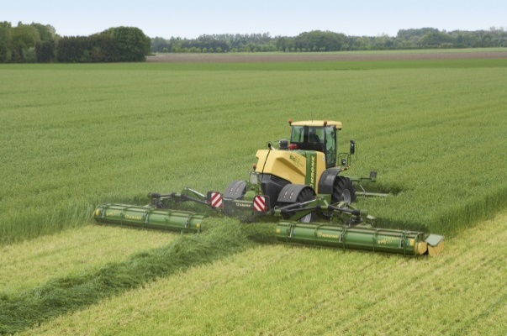
Ruwvoerbalans

Slide 6
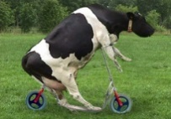
Ruwvoerbalans
Aankoop ruwvoer

Slide 7

Ruwvoerbalans
Verkoop ruwvoer

Slide 8
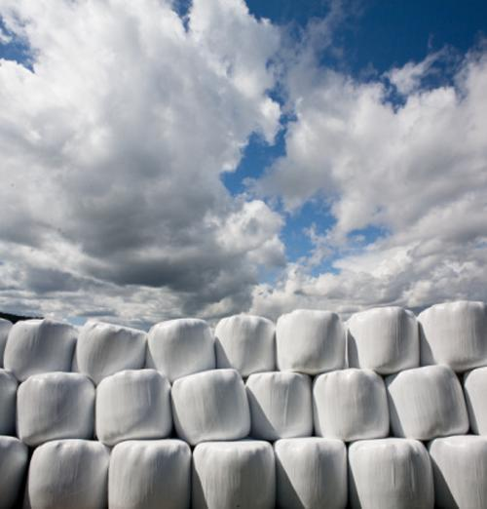
Of
Na jaar
Na jaar
Na jaar
Na jaar

Slide 9
DS opname
Wat vreten de dieren?
Ruwvoer
Krachtvoer
Mineralen
Ruwvoer !!!!!!!!!!!

Slide 10
DS opname

Slide 11
Ruwvoeropname
Diersoort | Kg ds opname ruwvoer
Melkgevende koeien | 10 – 15 kg ds
Droge koeien | 12 – 15 kg ds
Jongvee > 1 jaar | 7 kg ds
Jongvee < 1 jaar | 3 kg ds
Schapen | 2 kg ds

Slide 12
Volgende les
Rekenen

Slide 13
Inhoud les
Theorie afmetingen
Kuilhopen
Balen

Slide 14
Stand van zaken
Vorige week: behoefte berekening
NU: voorraad berekening

Slide 15
Voorraad berekening
Voorraad = hoeveelheid x inhoud
Kg ds totaal = m3 x kg ds/m3

Slide 16
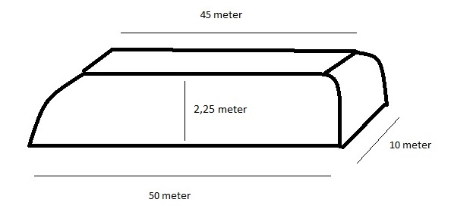
Afmetingen kuilen
Inhoud = lengte x breedte x hoogte
Hoogte: 2,25 meter
Breedte: 10 meter
Lengte: 47,5 meter
Inhoud: 2,25 x 10 x 47,5 = 1069 m³

Slide 17
Vierkante pakken
Inhoud = lengte x breedt x hoogte x aantal

Slide 18
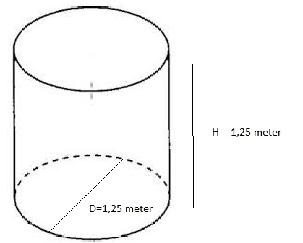
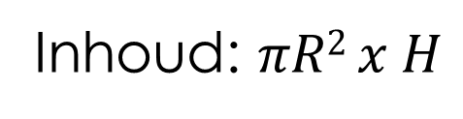
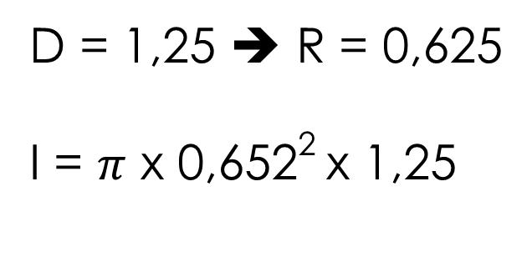
Ronde baal
Inhoud: $πR2 x H$
D = 1,25 ➔ R = 0,625
I = $π$ x 0,652² x 1,25
I = 1,53 m³

Slide 19
Kg ds m3
Hoe bepalen we de inhoud per m3
Waar is dat afhankelijk van:
Ds% (indirect, je rekent er niet mee)
Manier van oogst
Sleufsilo ja/nee
Gronddek

Slide 20
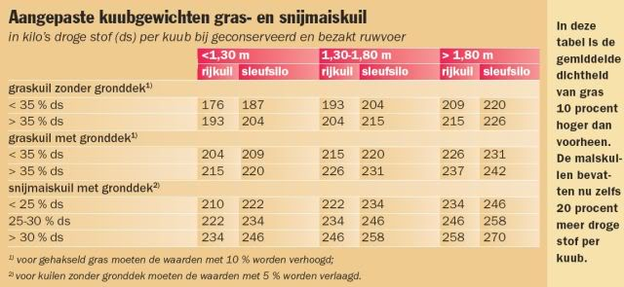
Kg ds m3
Tabel

Slide 21
Inhoud balen en pakken
Kg ds per m³
Ronde baal
175 kg ds per m³
Vierkant pak
185 kg ds per m³

Slide 22
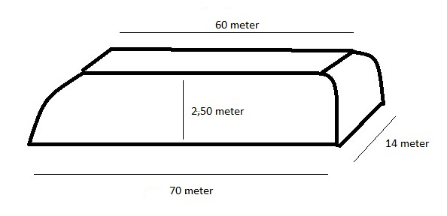
Kuil 1:
Graskuil
Sleufsilo
Gronddek
Kuil 2:
Maiskuil
Sleufsilo
Gronddek
700 balen
Wat is de totale voorraad

Slide 23
Ideale afmetingen kuil
Waar is dat afhankelijk van?
Aantal dieren wat er van vreten
Kg ds per dier
Temperatuur buiten
Manier van inkuilen
Manier van opslaan
Sleufsilo
gronddek

Slide 24
Richtlijn
Was altijd 1,0 meter per week.
Nieuwste inzichten zelfs:
Met gronddek 1,5 meter per week
Zonder gronddek 2,0 meter per week

Slide 25
Voorbeeld berekening
100 melkkoeien
12 kg ds per dag
Afmeting: 40 x 2,5 x 8
Kg ds per m3: 220 kg ds
Wat is de voersnelheid

Slide 26
Voorbeeld berekening
Kg ds per week:
100x12x7 = 8400 kg ds
M3 voeren per week
8400/220 = 38 m3
38/8/2,5 = 1,9 meter per week
Voersnelheid is te laag

Slide 27
Nu jullie case 5
Uitgangspunten
150 melkkoeien, 12,5 kg ds uit graskuil
Afmeting kuil (lxbxh): 50x10x2,25
Sleufsilo, gronddek, 40% ds
Kg ds per ha

